Slide 1
กลุ่มสาระการเรียนรู้สุขศึกษาและพลศึกษา
อาจารย์อริสา สินธุ ( หัวหน้ากลุ่ม )
อาจารย์ระยอง ก้านดอกไม้
อาจารย์เสาวณี ก้านดอกไม้

Slide 2
Road Map Health and Physical Education. M.1 - 3
ผู้เรียนมีคุณภาพชีวิตที่ดี
มีทักษะในการเคลื่อนไหวทางด้านร่างกายสามารถนำความรู้ที่ได้ไปพัฒนาต่อยอดในระดับมัธยมศึกษา
ตอนปลายได้
ม.3 ทักษะการดำเนินชีวิต
ม.2 พัฒนาการทางด้านจิตใจ
ม.1 พัฒนาการทางร่างกาย

Slide 3
ม.1 พัฒนาการทางร่างกาย
สุขศึกษา
พลศึกษา
โภชนาการ
น้ำหนัก
ส่วนสูง
ทักษะการเคลื่อนไหวในรูปแบบต่างๆเพื่อให้เกิดการทำงานที่สัมพันธ์กัน
- ระบบประสาท
- ระบบกล้ามเนื้อ

Slide 4
ม.2 พัฒนาการทางด้านจิตใจ
สุขศึกษา
พลศึกษา
-กิจกรรมและนันทนาการ
- กีฬาไทย
สุขภาพจิตที่ดี
การปรับตัวของวัยรุ่น

Slide 5
ม.3 ทักษะการดำเนินชีวิต
สุขศึกษา
พลศึกษา
ทักษะต่างๆ
การปรับตัว
- กฎ กติกา และกีฬาสากล
- การแข่งขันกีฬา

Slide 6
ตารางแบบฝึก
วัน | ออกกำลังกาย แบบเบิร์นไขมัน | ออกกำลังกาย แบบสร้างกล้ามเนื้อ
จันทร์ | คลิปวิดีโอ/สาธิต หน้าท้อง 30 นาที | อุปกรณ์/เวท อก,ไหล่,บ่า 10-15 นาที
อังคาร | พัก | อุปกรณ์/เวท ขา,หลัง,หน้าแขน 10-15 นาที
พุธ | คลิปวิดีโอ/สาธิต หน้าท้อง 30 นาที | พัก
พฤหัสบดี | พัก | อุปกรณ์/เวท อก,ไหล่,บ่า 10-15 นาที
ศุกร์ | คลิปวิดีโอ/สาธิต หน้าท้อง 30 นาที | อุปกรณ์/เวท ขา,หลัง,หลังแขนแขน 10-15 นาที
เสาร์ | พัก | พัก
อาทิตย์ | พัก | พัก
วัน | ออกกำลังกาย แบบเบิร์นไขมัน | ออกกำลังกาย แบบสร้างกล้ามเนื้อ
จันทร์ | คลิปวิดีโอ/สาธิต หน้าท้อง 30 นาที | อุปกรณ์/เวท อก,ไหล่,บ่า 10-15 นาที
อังคาร | พัก | อุปกรณ์/เวท ขา,หลัง,หน้าแขน 10-15 นาที
พุธ | คลิปวิดีโอ/สาธิต หน้าท้อง 30 นาที | พัก
พฤหัสบดี | พัก | อุปกรณ์/เวท อก,ไหล่,บ่า 10-15 นาที
ศุกร์ | คลิปวิดีโอ/สาธิต หน้าท้อง 30 นาที | อุปกรณ์/เวท ขา,หลัง,หลังแขนแขน 10-15 นาที
เสาร์ | พัก | พัก
อาทิตย์ | พัก | พัก

Slide 7
การจัดกิจกรรมการเรียนการสอนออนไลน์

Slide 8
การจัดกิจกรรมการเรียนการสอนออนไลน์
วิชาพลศึกษา
อุปสรรคและปัญหา | แนวทางแก้ไขปัญหา
1.ความพร้อมของสถานที่ 2.ความพร้อมของอุปกรณ์ 3.ความพร้อมในการเรียนออนไลน์ | 1.เน้นการเคลื่อนไหวแบบใช้พื้นที่น้อยที่สุด 2.ออกแบบหรือยกตัวอย่างโดยให้ผู้เรียนใช้อุปกรณ์ที่มีอยู่ภายในบ้าน 3.จัดกิจกรรมกระตุ้นความสนใจให้มากขึ้น

Slide 9
เกณฑ์การประเมิน
ประเมินสภาพจริงจากการปฏิบัติงานหรือกิจกรรมที่มอบหมายให้ผู้เรียนปฏิบัติ
- ปฎิบัติกิจกรรมได้ตรงตามเวลาที่กำหนด
- ปฎิบัติตามขั้นตอนและวิธีการที่กำหนดได้ถูกต้อง
- มีความกระตือรือร้นใฝ่เรียนรู้และฝึกปฎิบัติ
- มีทักษะการเคลื่อนไหวร่างกายเบื้องต้น

Slide 10
ผลการประเมินแต่ละระดับในช่วงสถานการณ์โควิด 19
ม.1 พัฒนาการทางด้านร่างกาย
ทักษะการเคลื่อนไหว จำนวนนักเรียน 143 คน
ผ่านเกณฑ์การประเมินระดับดีเยียมคิดเป็นร้อยละ 87.4
ม.2 พัฒนาการทางด้านจิตใจ
ทักษะกีฬาไทยและกิจกรรมนันทนาการ จำนวนนักเรียน 175 คน
ผ่านเกณฑ์การประเมินระดับดีเยียมคิดเป็นร้อยละ 84
ม.3 ทักษะการดำเนินชีวิต
กีฬาสากล มารยาทในการเล่นกีฬา จำนวนนักเรียน 179 คน
ผ่านเกณฑ์การประเมินระดับดีเยียมคิดเป็นร้อยละ 83.2

Slide 11
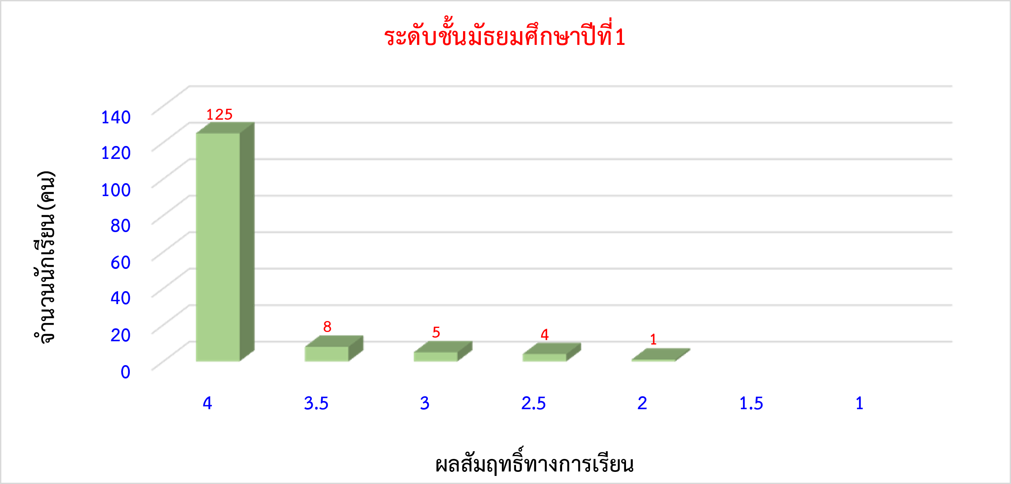

Slide 12
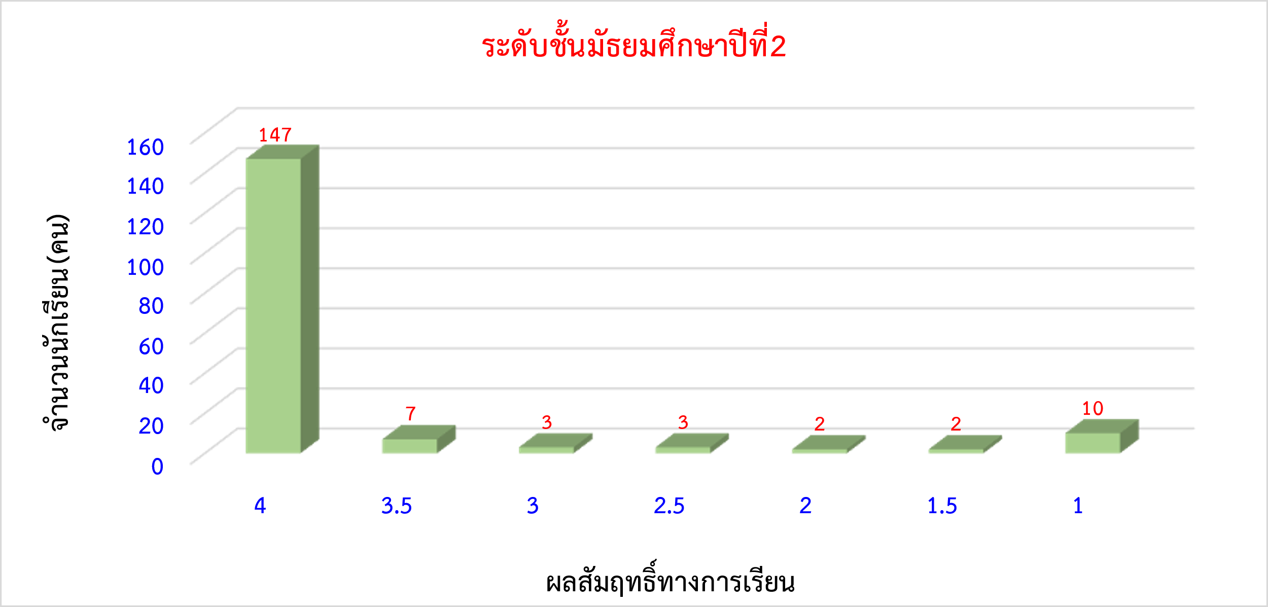

Slide 13
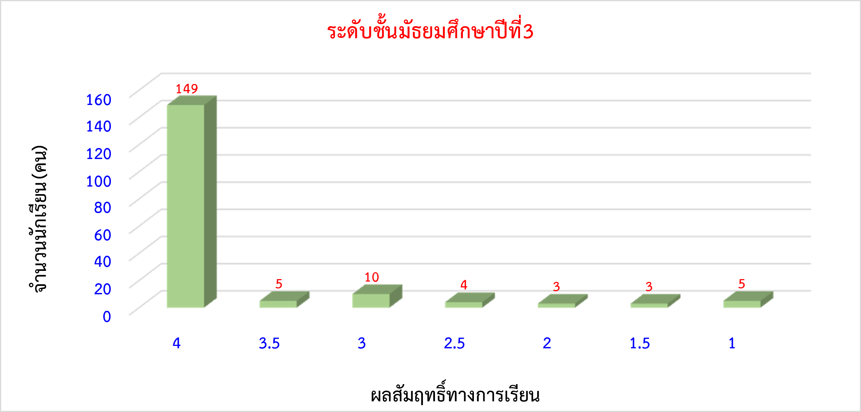

Slide 14
การจัดกิจกรรมการเรียนการสอนออนไลน์
วิชาสุขศึกษา
ประเด็นปัญหาที่พบ | สาเหตุของปัญหา | แนวทางแก้ไข
พันธุกรรม | ความผิดปกติของต่อมไร้ท่อบางต่อม | - การให้ความรู้ และบริโภคอาหารเพื่อสุขภาพ -การปรับเปลี่ยนพฤติกรรมการบริโภค -พยายามเพิ่มการเคลื่อนไหวให้มาก

Slide 15
ประเด็นปัญหาที่พบ | สาเหตุของปัญหา | แนวทางแก้ไข
สิ่งแวล้อม | -รับประทานอาหารมากเกินไป -วิถีชีวิตแบบนั่งๆนอนๆ -ขาดการออกกำลังกาย | - การให้ความรู้ การบริโภคอาหารตามหลักโภชนาการ -แบ่งเวลาในการออกกำลังกาย -ปรับเปลี่ยนพฤติกรรมการบริโภค -หลีกเลี่ยงอาหารจานด่วน

Slide 16
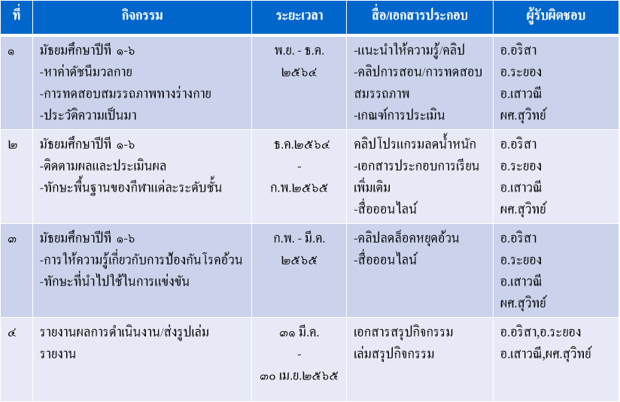
กำหนดการปฎิทินดำเนินงานยกระดับผลสัมฤทธิ์ตามแนวทาง Road Map
กลุ่มสาระการเรียนรู้สุขศึกษาและพลศึกษาประจำภาคเรียนที่ ๒ ปีการศึกษา ๒๕๖๔

Slide 17
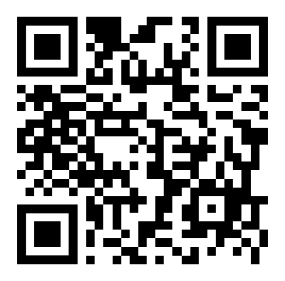
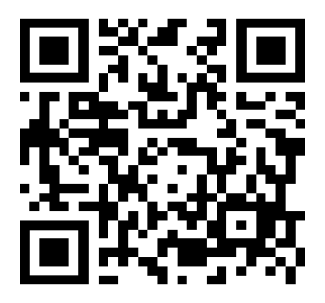
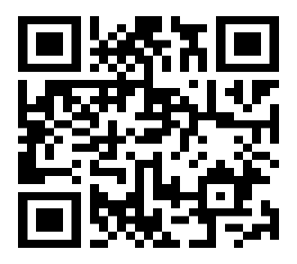
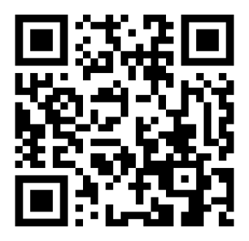
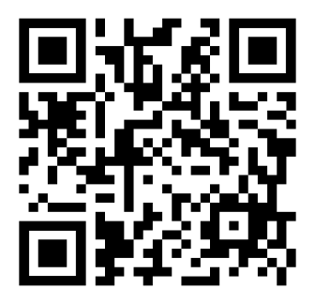
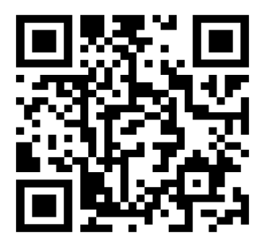
สุขภาพกาย ม.1
สุขภาพกาย ม.4
สุขภาพกาย ม.2
สุขภาพกาย ม.5
สุขภาพกาย ม.3
สุขภาพกาย ม.6

Slide 18
การคำนวณหาค่าดัชนีมวลกาย ( Body MassIndex )
ดัชนีมวลกาย = น้ำหนัก(กีโลกรัม)
(ส่วนสูง( เมตร )²
BMI มาตรฐานคนเอเซีย | การแปรผล
< 18.5 | ผอม
18.5 ̶ 22.9 | ปกติ
23.0 ̶ 24.9 | น้ำหนักเกิน
25.0 ̶ 29.9 | อ้วนระดับ 1
≥ 30 | อ้วนระดับ 2

Slide 19
สุขภาพมวลกาย ของนักเรียนโรงเรียนสาธิตระดับมัธยมตอนต้นและตอนปลาย
ระดับ ชั้น | ต่ำกว่าเกณฑ์ |  | ตามเกณฑ์ |  | เกินเกณฑ์
 | จำนวน | ร้อยละ | จำนวน | ร้อยละ | จำนวน | ร้อยละ
ม.1 | 68 | 38.41 | 76 | 42.93 | 33 | 18.64
ม.2 | 57 | 31.66 | 95 | 52.77 | 28 | 15.55
ม.3 | 59 | 34.91 | 82 | 49.11 | 27 | 15.97
ม.4 | 25 | 20.32 | 76 | 61.78 | 22 | 17.88
ม.5 | 21 | 17.21 | 82 | 67.21 | 19 | 15.57
ม.6 | 27 | 29.67 | 45 | 49.45 | 19 | 20.87

Slide 20
สุขภาพมวลกาย
ระดับชั้นมัธยมศึกษาตอนต้น

Slide 21
สุขภาพมวลกาย
ระดับชั้นมัธยมศึกษาตอนปลาย

